Slide 1
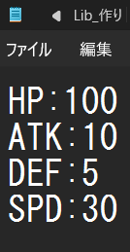
ファイルの編集
簡単なメモ帳でファイル編集の練習をします。
チーム内で１人選び、選ばれた方は練習用のテキストを開きましょう。

Slide 2
ファイルの編集
以下の手順で作業しましょう。
１．HPを200に書き換えて保存
２．修正したファイルをコミット（必ずメッセージを書くこと）
３．プロジェクトをPush
ここまで終わったらほかのメンバーはPullをして、
HPが書き換わっているか確認しましょう。

Slide 3
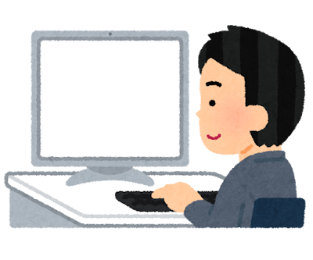

ファイルの編集
このようにファイルを編集した場合も、
コミット、Pushしてリポジトリに反映します。
他のメンバーはPullすることで編集を反映していきます。
Push
Bitbucketサーバー
Pull

Slide 4
ファイルの編集 練習
以下の手順を何度か繰り返して練習しましょう。
■手順
１．だれか１人がステータスを編集
２．コミット、Pushする
３．ほかのメンバーはPullして最新の状態にする
順番を守らないとエラーが発生する場合があります。
ゆっくりで良いので練習しましょう。

